Slide 1
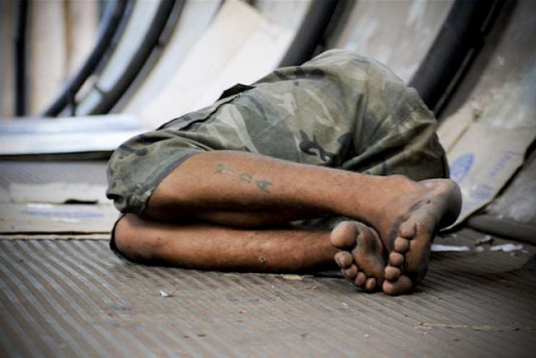
Desterritorializados: Potencialidades/Fragilidades/Sofrimento

Slide 2
Caracterização do público que estamos falando: Decreto 7053, de 23/12/2009
“... grupo populacional heterogêneo que possui em comum a pobreza extrema, os vínculos familiares interrompidos ou fragilizados e a inexistência de moradia convencional regular, e que utiliza os logradouros públicos e as áreas degradadas como espaço de moradia e de sustento, de forma temporária ou permanente, bem como as unidades de acolhimento para pernoite temporário ou como moradia provisória”.

Slide 3
Em Florianópolis:

Slide 4
Em Florianópolis
Dos 785:

Slide 5
Situações diferenciadas deste público:
Os que ficam na Rua circunstancialmente:
rejeitam ser identificados como moradores da rua, se relacionam com os serviços ofertados por apavoramento.
Os que estão na Rua
recentemente:
tentam se diferenciar dos demais como trabalhadores desempregados, buscam apoio psicossocial porque não querem continuar.
Os que são da Rua
permanentemente:
a rua é o espaço de trabalho e de relações, vivem todas as fragilidades e recorrem aos serviços em última instância.
O que unifica essas situações:
As condições de vida extremamente precárias e a utilização da rua como abrigo ou forma de sobrevivência.

Slide 6
A Rua - abrigo e forma de sobrevivência:
Ocupam os lugares centrais e comerciais como fonte dos recursos que necessitam: alimento, abrigo, trabalho e proteção.
Adquirem o que necessitam como guardadores e lavadores de carros, pequenos furtos, pedindo dinheiro em faróis ou áreas com muita gente (exibem deficiência física, receita médica).
Obtêm alimentação no serviço público ou nos lugares de distribuição gratuita .
A dificuldade de acesso a higiene tem gerado muitas doenças.

Slide 7
Possibilidades:
Potenciais:
Qualificação, Terapias, Retornar ao lugar de origem, Trabalho, recuperar ou constituir família, Moradia
Fragilidades:
Quanto mais tempo na rua, maior o desgaste físico, mental em função da má alimentação, precariedade na higiene, uso de álcool e outras drogas, violência vindas da polícia, de seus companheiros e de trânsito.
Desafio:
Conhecer a realidade, realizar diagnósticos, tornar visíveis as condições em que vivem, propor ações de cunho participativo e organizativo (MNPR).

